Slide 1
League Of Legend: Unreal
한상현
박지훈
임성훈

Slide 2
목차
1. 연구 목적
2. 게임 소개
간단 설명
게임 흐름도
맵 소개
게임 컨텐츠
조작법
3. 기술적 요소 및 중점 연구 분야
4. 개발 환경
5. 개인별 준비 현황
6. 역할 분담 및 일정

Slide 3
연구 목적(추가할 내용 있으면 생각)
MOBA 장르의 공정성과 신뢰도를 확보하기 위한 방안을 연구하기 위해, 해당 요소가 잘 녹아 있는 리그 오브 레전드를 모델로 선정해 언리얼 엔진 기반으로 구현 및 검증한다.
공정성은 모든 유저가 네트워크 환경이나 하드웨어 성능에 관계없이, 동일한 조건에서 경쟁할 수 있는 환경을 말함
신뢰도는 게임 내 모든 판정과 데이터 처리가 서버의 통제 하에 설계된 대로 정확하고 일관되게 작동하는 상태를 말함

Slide 4
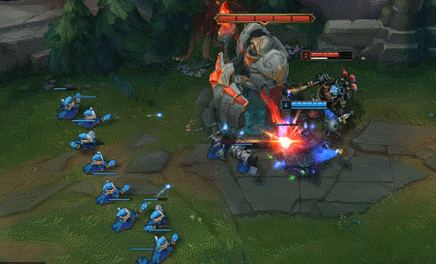
게임 소개(간단 설명)
장르: MOBA(AOS)
최대 플레이어: 10명
리그 오브 레전드는 플레이어가 각기 다른 능력을 지닌 캐릭터를 선택해 5 VS 5로 경쟁하는 게임이다.
맵에 있는 요소(중립 몬스터, 공격로 몬스터)를 통해 골드와 경험치를 모아 캐릭터를 성장시키고 전략적으로 전투를 펼쳐, 상대 팀의 방어를 돌파해 기지를 파괴하는 것이 목표다. 게임은 시간 흐름에 따른 단계별 전투와 전략적 판단이 중요하다.

Slide 5
게임 소개(게임 흐름도)
Game Ready
In-Game
시간(분) | 인 게임 흐름
0~5 | 초반 라인전 준비 & 정글 동선 파악
5~8 | 첫 귀환 & 첫 오브젝트
8~14 | 전령 활용을 통한 타워 압박 및 스노우볼
14~20 | 게임 운영의 시작(라인 운영 & 시야 장악)
20~25 | 바론 중심의 오브젝트 한타 및 주요 교전
25+ | 한타 결과에 따라 게임 승패 결정
로그인
결과 창
게임 로비
게임 준비 단계
Loading
기존 게임은 Game Ready 부분과 In-Game 부분의 하는 역할이 나뉘어져 있어, 2개의 서버(Lobby Server/Game Server)로 나누어져 있다.
본 작품에서는 2개로 나눌 필요성이 없어 1개의 서버로 통합해 구현한다.
게임 시작
In-Game

Slide 6
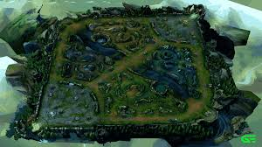
게임 소개(맵 소개)
소환사의 협곡 맵 사이즈: 약160m x 160m
측면 타워 사이의 거리: 약49m 중앙 타워 사이의 거리 :약32m
각 팀의 넥서스 까지의 거리: 약 225m

Slide 7
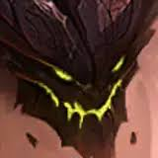
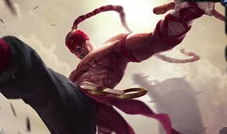
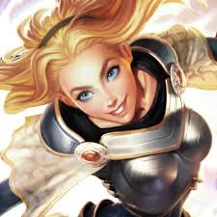

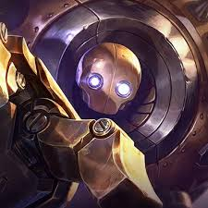
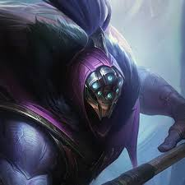



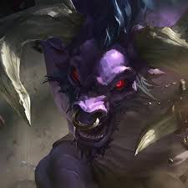
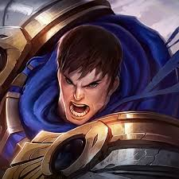

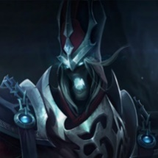

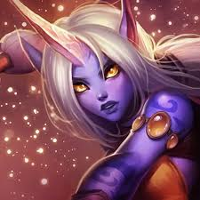
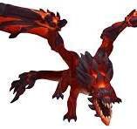
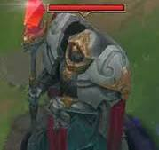
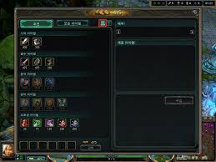
게임 소개(게임 컨텐츠)
리그 오브 레전드의 전체 중 일부 시스템만 구현하는 것을 목표로 한다.
1. 플레이어는 80종(50%)의 캐릭터들 중 하나를 사용 할 수 있다.
플레이어가 플레이할 수 있는 캐릭터는 ‘챔피언’이라고 부른다.
각 챔피언은 기본적으로 패시브와 4개의 스킬이 있다.
챔피언의 스탯은 HP, MP 등이 있다.
2. 드래곤/전령/바론과 같은 오브젝트와 대부분의 시스템은 시즌 5~6의 시스템을 그대로 가져온다.
(원소 드래곤X, 현재의 전령/바론 시스템X)
3. 룬 시스템은 제작하지 않는다.
그 외에 구현하는 것들은 중립 몬스터(특정 위치에 스폰되는 NPC), 미니언(공격로에 위치하여 상대를 공격하는 NPC), 구조물(기지를 방어하는 NPC), 스펠(추가 공통 스킬)/상점(아이템)(플레이어의 강화 요소), 게임 UI 등이 있다.

Slide 8
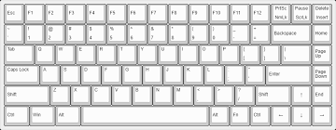
게임 소개(조작법)
아이템 사용
아군, 적 아이템 현황
스킬 1~4
공격 명령
행동 중지
챔피언,룬 정보
스펠 1, 2
귀환
상점
본인 시점 고정

Slide 9
기술적 요소 및 중점 연구 분야
1. 전투 시스템
2. 이동 및 조작 시스템
3. 캐릭터
4. AI
5. 맵 및 규칙 시스템
6. 네트워크 시스템
7. UI 시스템

Slide 10
전투 시스템(보완)
스킬 시스템
쿨다운, 마나/자원, 타겟팅 방식, 데미지 계산 등
버프/디버프, 상태이상 관리
데미지 계산 구조 설계

Slide 11
전투 시스템 구현 방법
GAS(Gameplay Ability System) 사용
Ability → 스킬 정의
Gameplay Effect → 버프/디버프
Attribute Set → 체력, 공격력 등 관리
Gameplay Tag → 상태 관리
데미지 계산 구조 기존 게임과 동일
기존 게임의 피해량 경감량 공식과 관통력 공식을 활용

Slide 12
이동 및 조작 시스템(보완)
클릭 기반 이동 및 공격 구현
NavMesh 기반 경로 탐색
유닛 충돌 처리(유닛 간 밀림, 이동 불가 지형)
대시 및 블링크 등 스킬 처리

Slide 13
이동 및 조작 시스템 구현 방법
PlayerController
이동/조작 시스템 구현
CharacterMovementComponent(CMC) 활용하여 이동 시스템 구현
NPC의 경우 AIController + 직접 설계한 가벼운 Component
언리얼 CMC는 무겁고 비싸기 때문에 NPC에는 어울리지 않음.

Slide 14
캐릭터

Slide 15
AI
미니언 AI
타겟팅
이동
공격 범위 내에서 우호 챔피언이 피격당할 시 공격한 대상(챔피언)에게 공격
타워 AI
이동하지 않기 때문에 타겟팅만 생각함.
대포 미니언 -> 근거리 미니언 -> 원거리 미니언 -> 가까운 챔피언
공격 범위 내에서 우호 챔피언이 피격당할 시 공격한 대상(챔피언)에게 공격
정글 몬스터 AI
공격받기 전까지는 공격하지 않음
인내심 시스템: 공격 대상이 정해진 범위를 벗어나면 추적하지 않고 체력을 회복함.

Slide 16
맵 및 게임 규칙 시스템
승패 조건, 리스폰 시간,
레벨업, 경험치 분배, 골드 획득, 타이머 관리,
미니언 웨이브, 정글 몬스터 스폰
Fog of War, 부쉬 시스템, 와드 시스템 등
GameMode → 게임 규칙 관리
GameState → 경기 상태 동기화

Slide 17
네트워크 구조
Server Authoritative 구조
RPC 구조 설계
보간 및 지연 보상 처리
기존 게임(리그 오브 레전드)은 다음과 같은 기술을 통해 일관된 판정 결과를 제공한다.
서버 권위적 체계 -> 언리얼 엔진이 제공하는 서버 특징과 같다.
보간 기술(지수 평활법) -> 직접 구현해야 할 부분
물리적인 해결 방법 -> 소규모 팀 입장에서는 효과적인 방법이 없음.
Entity Interpolation과 데드 레커닝 기법 활용

Slide 18
UI 시스템(보완 필요)
스킬 UI
미니맵 UI
상점 및 인벤토리 UI
설정 UI
UMG 기반 HUD 구현

Slide 19
개발 환경
Unreal Engine 5.7
GitHub
3ds max/ Zbrush / blender

Slide 20
개인별 준비 현황
박지훈
C, C++ 프로그래밍
네트워크 게임프로그래밍
게임엔진 1 (공부중)
임성훈
C, C++ 프로그래밍
네트워크 게임프로그래밍
게임엔진 1(언리얼 엔진)
블루프린트를 활용해 단순한 게임 구현 가능.
인공지능
한상현
모델링 1,2/애니메이션 1,2 수강
coloso 영상 강의 시청
max 모델링 및 애니메이션 학원 등록 및 수강중
블랜더,z brush 강의책및 인강 등록

Slide 21
역할 분담 및 일정(보완)
박지훈
임성훈
한상현
박지훈, 임성훈
모두
월 항목 |  | 1월 | 2월 | 3월 | 4월 | 5월 | 6월 | 7월 | 8월
맵/카메라 | 맵 에셋
 | 레벨 구성
서버 | 서버 구축
 | 동기화
 | 로비 시스템
캐릭터 | 캐릭터 에셋
 | 캐릭터 구현
NPC (미니언/건물/정글 몬스터) | NPC 에셋
 | NPC AI
 | NPC 구현
상점/아이템 | 상점/아이템
UI | 인 게임 UI
 | 로비 UI
테스트 및 안정화

